Slide 1


Por que devemos devemos dizer Não à Proteção Regulatória do Dossiê de Testes (PRDT)
Laís Alves de Souza Bonilha
Conselho Nacional de Saúde (CNS)

Slide 2
Não há conflitos de interesse a declarar
Implicações com o tema – profissional da educação e saúde públicas e defesa do SUS
Conselheira Municipal de Saúde, Conselheira Nacional de Saúde

Slide 3
Considerando-se que
1. a dependência de medicamentos para grande parte da população mundial e especialmente a brasileira para a garantia da saúde e controle de doenças
2. a saúde é um bem a ser defendido para todas as pessoas, e não um bem a ser comercializado, a ser adquirido por meio da compra somente à uma (pequena) parcela da população
3. eticamente não é aceitável, à uma sociedade justa, que pessoas que necessitam de medicamentos sejam abandonadas, sejam excluídas do acesso à medicamentos, num cenário de barbárie, em que apenas os que podem financiar os medicamentos têm o direito à vida e à saúde
4. o Brasil é um país com grande desigualdade social e necessita de medidas para reduzi-la, sendo o direito à saúde um bem a ser defendido nessa condição

Slide 4
Considerando-se que
5. o envelhecimento da população é uma realidade brasileira e a consequente necessidade de medicamentos para a garantia da vida com qualidade
6. Considerando-se que o Brasil escolheu, e escreveu na CF88 que a saúde é um direito de todos e dever do Estado
7. A existência do SUS e a necessidade de defender os recursos insuficientes para atender a demanda da população
8. A indústria farmacêutica representa uma das atividades mais lucrativas no mundo, e lida com a produção de medicamentos, necessários para a manutenção da vida e da saúde, sendo possível o equilíbrio nessa relação, se baseada em valores éticos em defesa das pessoas
9. São necessários limites para a indústria farmacêutica quando a defesa pelo maior lucro possível invade direitos básicos das pessoas, como o direito à vida e à saúde

Slide 5
Adoção, OU NÃO de um período de exclusividade de dados de testes para fins de registro de medicamentos
Acesso aos medicamentos x Inovação
Exclusividade de mercado
Tempo necessário para para análise da Anvisa
Exclusividade de dados de teste

Slide 6
Relatório Avaliação dos impactos da exclusividade sobre dados de testes de registro de medicamentos sobre a inovação e o sistema de saúde brasileiro. Financiado pelo Programa das Nações Unidas para o desenvolvimento. Baseado no decreto 10.411/2020 – avaliação do impacto para tomada de decisões. Agosto de 2021. Coordenadora Dra Juliana Paranhos
Disponível em: https://www.gov.br/propriedade-intelectual/pt-br/arquivos/estudo-impactos-da-exclusividade-sobre-dados-de-testes.pdf
O aumento de medicamentos genéricos disponibiliza novos medicamentos, aumentando o acesso das pessoas
Nos EUA, entre 2002 a 2014, existência genéricos reduziu em média 51% o valor dos medicamentos
Há varias formas de proteção dos interesses da indústria farmacêutica, na proteção de dados de testes no mundo, sendo alguns mais justos do que outros, e legalmente o Brasil está de acordo com o Acordo TRIPS – artigo 39(3)
O Brasil prevê a proteção dos dados de testes como segredo industrial e não necessita conceder AINDA MAIOR PROTEÇÃO justamente à parte mais privilegiada dessa relação

Slide 7
Relatório Avaliação dos impactos da exclusividade sobre dados de testes de registro de medicamentos sobre a inovação e o sistema de saúde brasileiro. Financiado pelo Programa das Nações Unidas para o desenvolvimento. Baseado no decreto 10.411/2020 – avaliação do impacto para tomada de decisões. Agosto de 2021. Coordenadora Dra Juliana Paranhos
Disponível em: https://www.gov.br/propriedade-intelectual/pt-br/arquivos/estudo-impactos-da-exclusividade-sobre-dados-de-testes.pdf
De acordo com o Acordo TRIPS artigo 39 (3), os membros podem escolher a melhor forma de proteção dos dados de testes, de acordo com as necessidades econômicas, sociais e políticas.
Aumentar o investimento do SUS com a compra de medicamentos
Comprometer o desenvolvimento da indústria farmacêutica nacional e, consequentemente, redução postos de trabalho, desenvolvimento tecnológico interno
Vencimento patentes – entrada no mercado da indústria nacional – acesso e redução preços medicamentos
Ampliação do acesso aos medicamentos e redução de custos, tanto para o consumidor quanto para o SUS

Slide 8
É possível a convivência, no mercado, de produtos genéricos, similares e novos produtos, contemplando, parcialmente à todos os interesses, sem sobrepor os interesses da indústria estrangeira sobre os interesses das pessoas que necessitam de medicamentos e do desenvolvimento da indústria farmacêutica nacional
A adoção da exclusividade de dados de teste É DESNECESSÁRIA E DELETÉRIA para o povo brasileiro

Slide 9
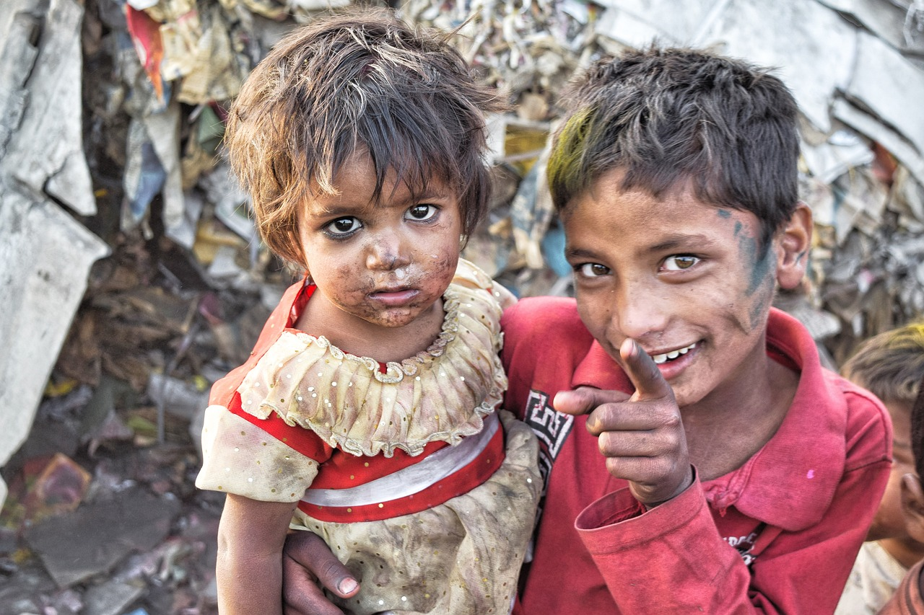
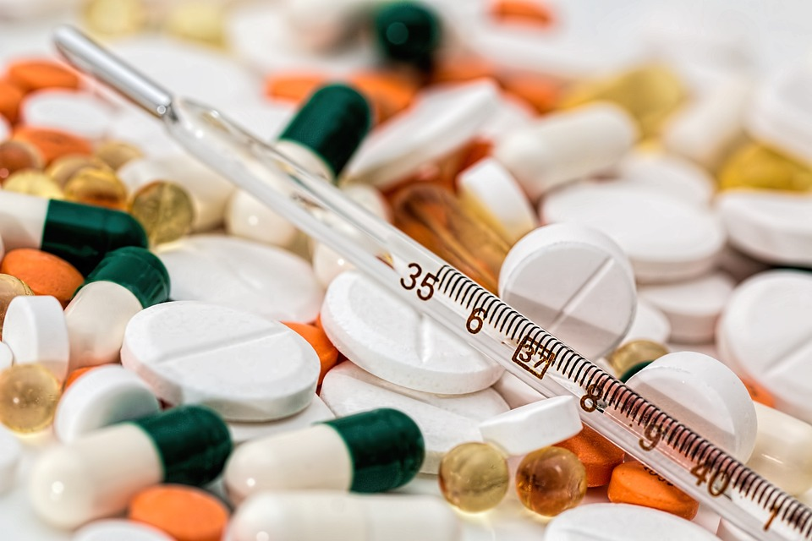
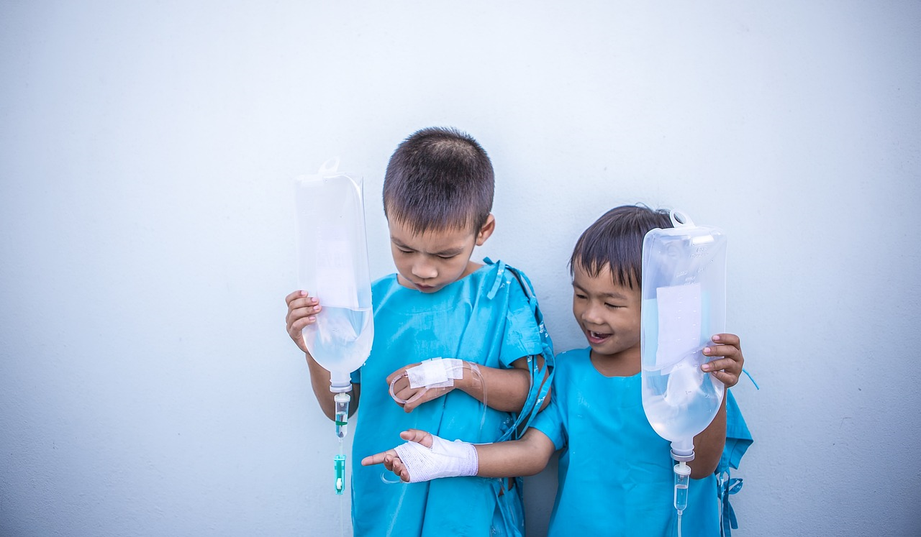
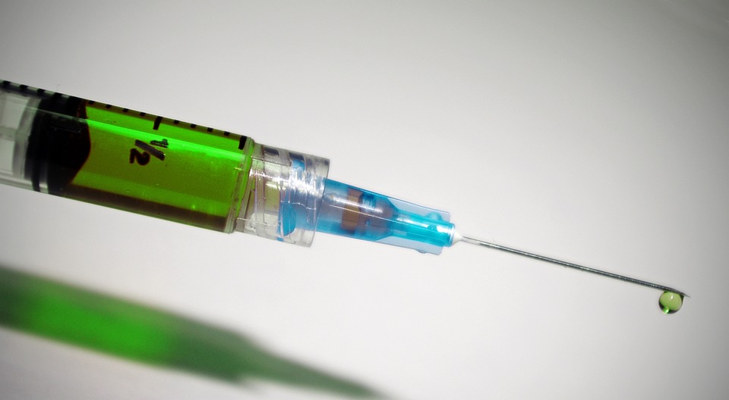
Qual é a escolha do Brasil?
O Conselho Nacional de Saúde orienta que a população brasileira diga NÃO à Proteção Regulatória do Dossiê de Testes (PRDT)

